Slide 1
Nicht zählendes Rechnen: 1+1 und 1-1
Arithmetische Basiskompetenzen sichern –
Rechenschwierigkeiten vermeiden
Notes:
Dieses Transfermaterial ist im Kontext der Veranstaltungsreihe „Arithmetische Basiskompetenzen sichern – Rechenschwierigkeiten vermeiden“ der Fachoffensive Mathematik NRW entstanden. Es dient als Möglichkeit, die in dem 4. Modul der Veranstaltungsreihe zum Thema „Nicht zählendes Rechnen: 1+1 und 1-1“ transportierten Hintergrundinformationen und dargestellten Materialien in einer kurzen Version im Kontext z. B. der fachbezogenen Arbeit an den Schulen zu nutzen, um diese dem Kollegium zugänglich zu machen und eine Möglichkeit aufzuzeigen, die Inhalte im Unterricht umzusetzen.

Slide 4
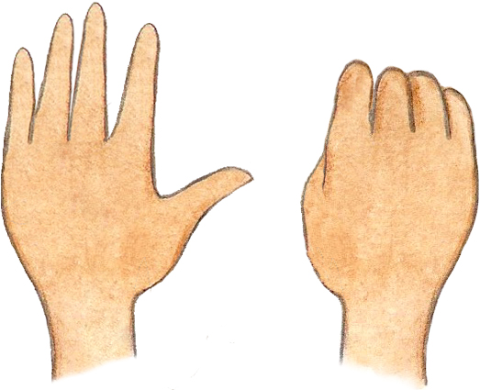
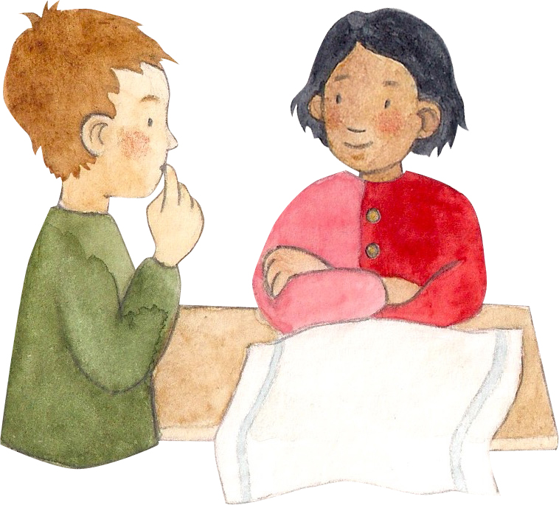

Schwierigkeiten beim schnellen Kopfrechnen
Ich zähle von 6 aus 5 Zahlen nach oben:
7, 8, 9, 10, 11.
6 + 5 ist doch 11 oder?
Wir rechnest du 6 + 5?
Notes:
Im Unterricht kommt es oft zu Situationen wie dieser: Alex löst die Additionsaufgabe 6 + 5 zählend. Er zählt vom ersten Summanden ausgehend um den zweiten Summanden aufwärts, um die Summe der beiden Zahlen zu erhalten.
Dabei nutzt er keine Beziehungen zwischen Additionsaufgaben und erkennt nicht, dass es sich bei 6 + 5 um eine schwierige Aufgabe handelt, für deren Lösung er eine einfache Aufgabe (beispielsweise 5 + 5) nutzen kann. Er scheint die Ableitungsstrategien nicht zu kennen.
Durch die Erarbeitung von Ableitungsstrategien (s. Erprobungsauftrag) und das Nutzen von Zahlbeziehungen kann Alex dabei unterstützt werden, Aufgaben des kleinen 1+1 nicht zählend zu lösen.

Slide 5

Bedeutung des schnellen Kopfrechnens
GRUNDLAGEN SCHAFFEN FÜR WEITERE LERNPROZESSE
Langfristigkeit
statt Kurzfristigkeit
Zahlraumerweiterung
Algebra
Flexibles Rechnen Addition/Subtraktion
Halbschriftliches Rechnen
Schnelles Kopfrechnen im Zahlraum bis 20
Das nicht zählende Rechnen des 1+1 als Basis für sicheres und flexibles Rechnen in der Primarstufe und darüber hinaus.
Notes:
Warum ist es für Kinder wichtig, dass sie lernen, Aufgaben des 1+1 nicht mehr zählend zu lösen?
Das nicht zählende Rechnen von 1+1-Aufgaben und damit schnelles Kopfrechnen im Zahlraum bis 20 ist grundlegend für viele andere Lernprozesse im Mathematikunterricht der Grundschule.
So weiß ein Kind, das die Aufgaben des 1+1 nicht mehr zählend rechnet, zum Beispiel direkt, dass 60+50=110 ist, da es die Lösung von der Aufgabe 6 + 5 = 11 ableiten kann.
Außerdem kann es bei den halbschriftlichen Rechenverfahren durch die Betrachtung der Zahlbeziehungen entscheiden, welches Verfahren es zum vorteilhaften Rechnen nutzt. Dies ist Voraussetzung für die Entwicklung eines flexiblen Rechnens, bei dem die Kinder beispielsweise je nach Aufgabe entscheiden, wie sie geschickt rechnen (im Kopf oder schriftlich).
Langfristig gesehen können Kinder dies auch auf das Rechnen mit Variablen (Algebra) übertragen, bei dem sie ebenfalls Rechengesetze und Zahlzusammenhänge nutzen sollen.

Slide 6

Schnelles Kopfrechnen als arithmetische Basiskompetenz
https://pikas.dzlm.de/node/2410
Notes:
Das Zahlverständnis zählt dabei zu den sogenannten arithmetischen Basiskompetenzen. Der abgebildete Orientierungsrahmen Arithmetische Basiskompetenzen gibt einen Überblick über die zentralen Kompetenzen, die Lernende im Verlauf der Primarstufe in den Bereichen 'Zahlverständnis', 'Operationsverständnis', 'Stellenwertverständnis', 'Schnelles Kopfrechnen', 'Zahlenrechnen' und 'Ziffernrechnen' erwerben können sollen und veranschaulicht diese unter Bezugnahme auf konkrete Beispiele.
Als basale Kompetenzen sind sie für das erfolgreiche Weiterlernen in den Fächern ebenso entscheidend wie für die Bewältigung der in den Bildungsstandards definierten Anforderungen, einschließlich der Mindeststandards (SWK, 2022, S. 42).

Slide 7
Schnelles Kopfrechnen als arithmetische Basiskompetenz
https://pikas.dzlm.de/node/2410
Notes:
Unter der Überschrift “Schnelles Kopfrechnen“ werden zentrale Aspekte des Bereichs konkretisiert. Um langfristig Aufgaben schnell im Kopf lösen zu können, sollen Kinder die Verwendung von Ableitungsstrategien lernen und diese mit geeigneten Darstellungen und sprachlicher Begleitung verknüpfen, um sie sich als Basisfakten zunehmend sicher abrufen zu können.

Slide 8
Hinweise für den Unterricht
WAS IST BEI DER ERARBEITUNG DES 1+1 ZU BEACHTEN?
Kinder sollten die Aufgaben des kleinen 1+1 im Verlauf der ersten Grundschuljahre automatisiert abrufen können.
Die Aufgaben sollen jedoch nicht als „Einzelfakten“ gepaukt werden!
Die Kinder sollen sich die Aufgaben durch das Nutzen von Beziehungen zwischen den Aufgaben erschließen und so nachhaltig verfügbar haben.
Notes:
Was sollten wir als Lehrkräfte bei der Bearbeitung des 1+1 beachten?
(Überleitung zur nächsten Folie)
Wie können wir diese wichtigen Aspekte nun konkret im Unterricht umsetzen? Dazu zeigen die folgenden Folien praxisnahe Aktivitäten und Impulse, mit denen das nicht-zählende Rechnen von 1+1-Aufgaben erarbeitet werden kann.

Slide 9
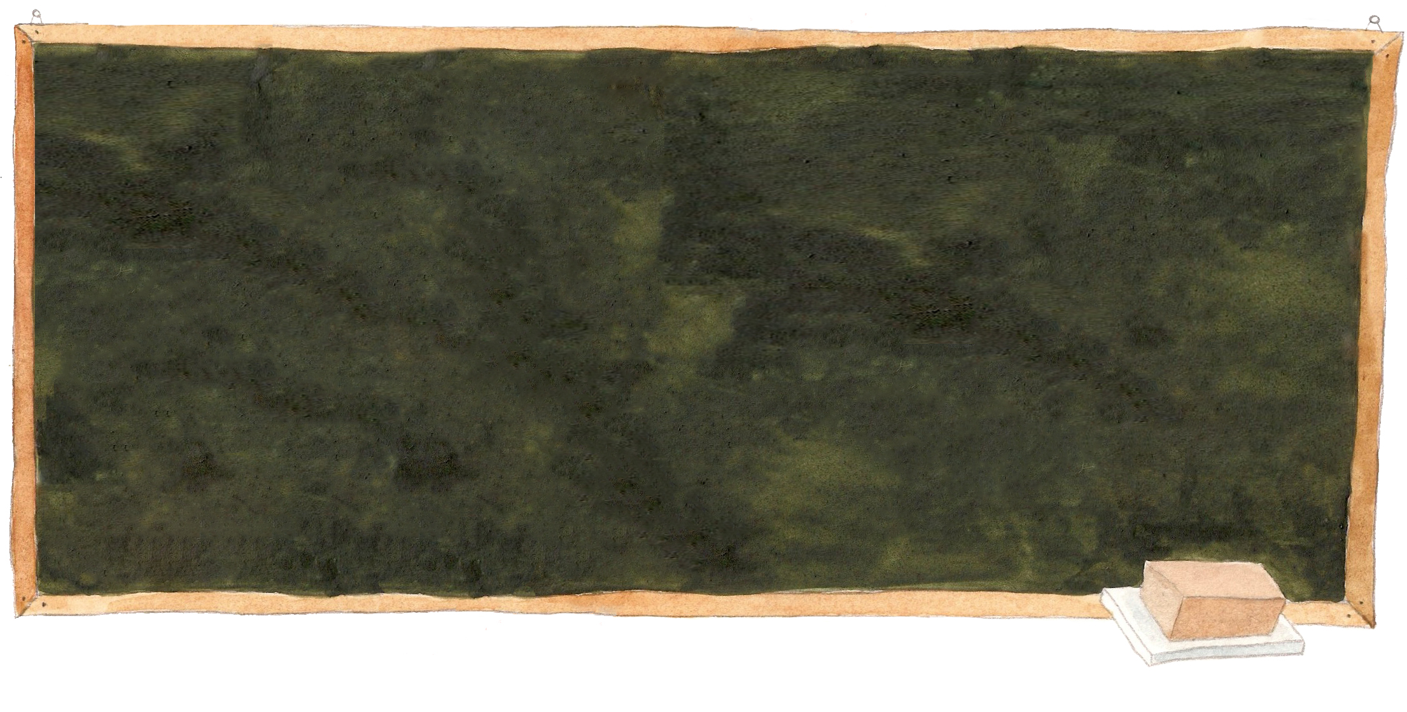


Einfache Aufgaben thematisieren
„EINFACHE“ AUFGABEN IDENTIFIZIEREN, DARSTELLEN UND DARÜBER SPRECHEN
einfache Aufgaben
schwierige Aufgaben
0 + 6
5 + 5
4 + 3
1 + 7
7 + 3
9 + 8
6 + 6
8 + 4
10 + 9
6 + 5
Bei welchen Aufgaben findest du das Ergebnis ganz schnell?
(eigene Abbildung PIKAS)
Bei welchen Aufgaben brauchst du länger, um das Ergebnis zu finden?
…
Notes:
Das Thematisieren einfacher Plusaufgaben kann durch das Sortieren der Plusaufgaben erfolgen. Wenn Kinder 1+1-Aufgaben selbstständig nach einfach und schwierig sortieren, werden sie sich bewusst, dass und welche Additionsaufgaben für sie einfach sind.
Einfache Aufgabe (das sind für Kinder meist die Kernaufgaben) sind Aufgaben, welche die Kinder schnell lösen können. Sie bilden die Grundlage, um von ihnen weitere Aufgaben, die die Kinder nicht schnell abrufen können, abzuleiten. (Wichtig ist an dieser Stelle, dass zwei Kinder unterschiedliche Aufgaben als einfach empfinden können.)
Dazu sollte Kinder bewusst sein, welche Aufgaben für sie als einfache und welche Aufgaben für sie als schwierige Aufgaben gelten. Um dies anzuleiten, eignen sich Impulse auf der Folie. Selbstverständlich wird mit zunehmender Übung der Anteil an einfachen Aufgaben größer.
Diese Beispielaufgabe würde Kindern wie Alex helfen, die bisher noch nicht über die einzelnen Plusaufgaben nachgedacht haben, eine bessere Einschätzung zu erhalten. Gleichzeitig dient diese Aufgabe auch als Basis, um später einfache Aufgaben für das Ableiten auswählen zu können.
Die Beispielaufgabe bezieht sich auf die Kernbotschaft „Lernende brauchen Gelegenheiten, „einfache“ Aufgaben zu identifizieren, darzustellen und darüber zu sprechen.“ aus dem Modul “Nicht-zählendes Rechnen: 1+1 und 1-1“..

Slide 10
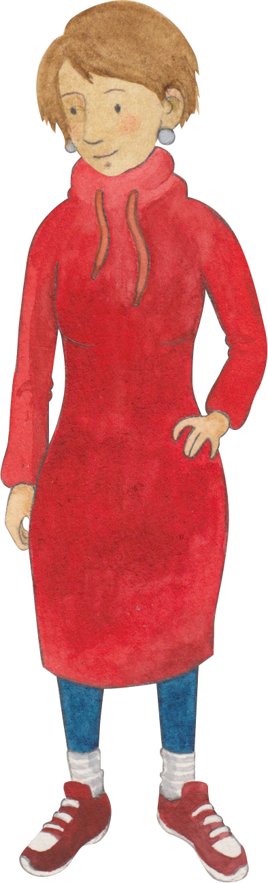


Ableitungsstrategien nutzen
ABLEITUNGSSTRATEGIEN ENTDECKEN, DARSTELLEN UND MENTAL VORSTELLEN
5 + 5 ist 10,
das weiß ich direkt.
6 + 5 hat ein Plättchen mehr als 5 + 5. Deshalb ist das Ergebnis 11.
Welche Plusaufgabe ist einfach? Warum?
5 + 5 =
6 + 5 =
7 + 5 =
Wie hilft euch diese Plusaufgabe, die anderen Aufgaben zu lösen?
5 + 5 =
6 + 5 =
7 + 5 =
(eigene Abbildung PIKAS)
Notes:
Aufbauend auf der Identifikation von einfachen und schwierigen Plusaufgaben können Aufgabenbeziehungen erarbeitet werden, wobei Kinder Ableitungsstrategien erkennen. Dafür eignet sich beispielsweise die Aktivität auf dieser Folie:
Die Kinder bekommen Plättchen, mit denen sie flexibel verschiedene Aufgaben und Aufgabenbeziehungen darstellen können. Im ersten Schritt sollte die Lehrkraft gemeinsam mit den Kindern schwierige Aufgaben legen. Innerhalb der schwierigen Aufgabe können dann einfache Aufgaben identifiziert werden (beispielsweise in 6 + 5 die 5 + 5), um das Nutzen einfacher Aufgaben zum Lösen schwieriger Aufgaben anzubahnen. Wichtig ist hierbei immer wieder die ursprüngliche Aufgabe einzubeziehen. So werden schrittweise Aufgabenbeziehungen deutlich gemacht.
Im nächsten Schritt kann die Lehrkraft bspw. Alex und seine Tischnachbarin bei der Bearbeitung der Nachbaraufgaben (nur das hier genutzte Beispiel) mit gezielten Impulsen anregen, mit der für sie einfach zu lösenden Aufgabe zu beginnen und die anderen Aufgaben davon ausgehend abzuleiten. Zusätzlich werden sie ermuntert, über die Zahlbeziehungen nachzudenken und ihre Vorgehensweise zu begründen. Weitere Aufgaben sollen natürlich ohne das erneute Hinweisen der Lehrkraft gelöst werden. Durch das Legen der Aufgabe und das Begründen der Vorgehensweise wird sich Alex die Aufgaben zunehmend mental vorstellen können.
Wichtig ist in diesem Zusammenhang, dass es drei Ableitungsstrategien (Zerlegen eines Summanden, Hilfsaufgabe nutzen, Zerlegen beider Summanden) im Kontext von Additionsaufgaben gibt. Wir zeigen die Aktivitäten an der Ableitungsstrategie Hilfsaufgabe. Sie sind allerdings auch auf die anderen beiden Ableitungsstrategien übertragbar bzw. anpassbar.
Diese Beispielaufgabe bezieht sich auf die Kernbotschaft „Lernende brauchen Gelegenheiten, Ableitungsstrategien zunächst mit Hilfe von Material zu entdecken und darzustellen sowie sich diese zunehmen mental vorzustellen.“ aus dem Modul “Nicht-zählendes Rechnen: 1+1 und 1-1“.

Slide 11

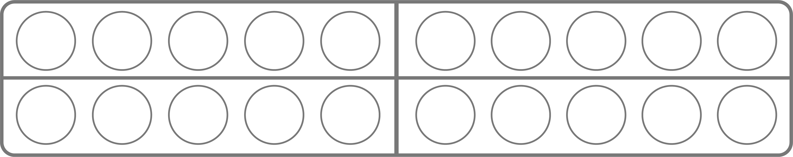


Basisfakten abrufen
ABLEITUNGSSTRATEGIEN WIEDERHOLT ABRUFEN UND SICHERN
Welche Aufgabe könnte dir helfen, das Ergebnis der Aufgabe 6 + 5 herauszufinden? Lege mit Plättchen.
6 + 5
Was ist gleich bei den beiden Aufgaben? Was ist verschieden?
(https://mahiko.dzlm.de/node/113)
Notes:
Nachdem Kinder Ableitungsstrategien zum Lösen schwieriger Aufgaben kennengelernt haben, benötigen sie Aktivitäten, in denen sie zum Verinnerlichen der Ableitungsstrategien und zum Automatisieren erster 1+1 – Aufgaben angeregt werden.
Bei dieser Übung werden Aufgabenbeziehungen genutzt, indem einfache Aufgaben zum Lösen von schwierigen Aufgaben herangezogen werden. Durch dieses beziehungsreiche Üben haben Kinder, wie Alex, außerdem Gelegenheit, die Ergebnisse der Kernaufgaben nach und nach zu verinnerlichen. Um den Kindern dabei zu helfen, die Beziehungen zwischen Kernaufgaben und Nicht-Kernaufgaben zu durchdringen, sollten bei Bedarf immer wieder passende Fragen gestellt bzw. Impulse gesetzt werden.
Diese Beispielaufgabe bezieht sich auf die Kernbotschaft „Lernende brauchen Gelegenheiten, Ableitungsstrategien wiederholt abzurufen und zu sichern.“ aus dem Modul “Nicht-zählendes Rechnen: 1+1 und 1-1“.

Slide 12
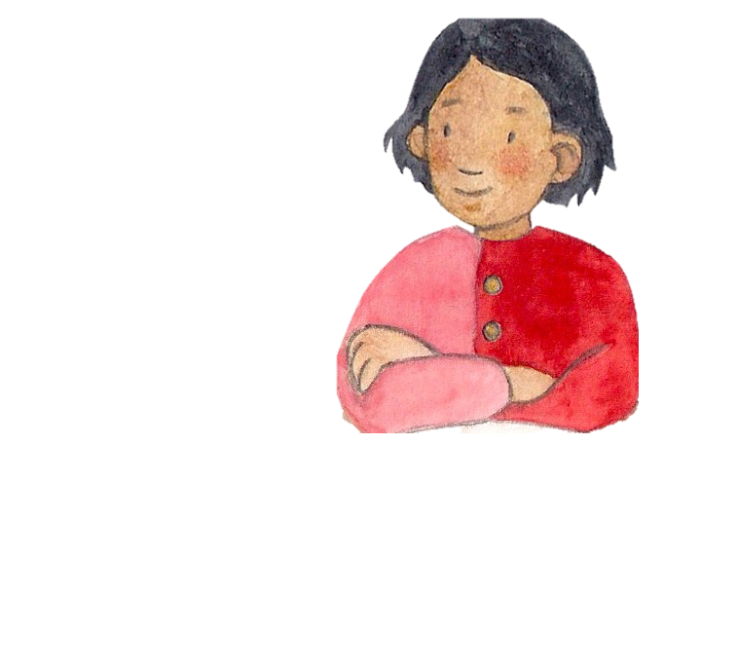
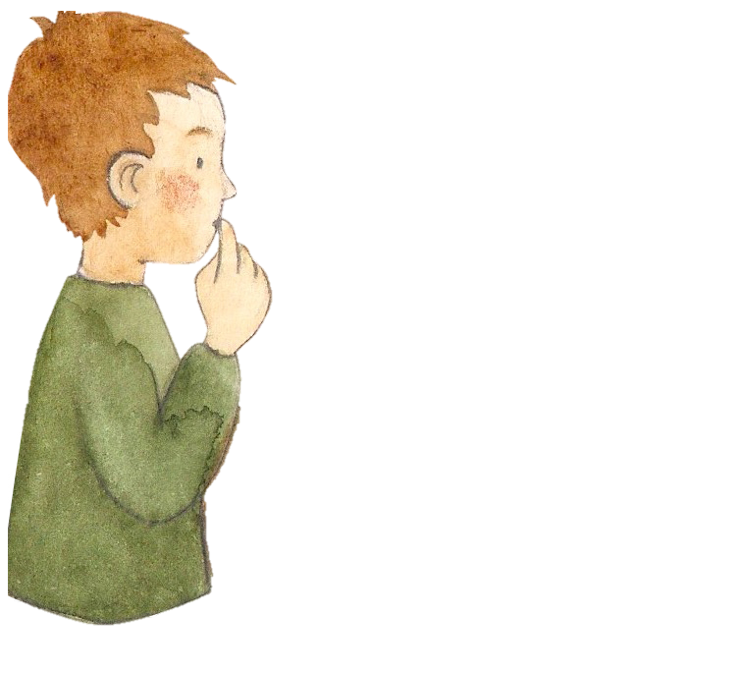
Aktivität zum Ausprobieren
AUFGABENBEZIEHUNGEN NUTZEN
Rechnet die Aufgabe 6 + 5. Nutzt dafür eine einfache Aufgabe und erklärt euer Vorgehen.
Welche Aufgabe kann ich schnell lösen?
Warum und wie hilft euch diese Aufgabe beim Lösen von 6 + 5?
Mir hilft hier 5 + 5, das Ergebnis weiß ich direkt!
August 24
12
Notes:
Der Problemaufriss zu Beginn sowie die sich anknüpfenden Ausführungen für einen möglichen Lernweg sollte zeigen: Die Verwendung von einfachen Aufgaben zum Ableiten der Lösung schwieriger Plusaufgaben spielt eine zentrale Rolle für die Förderung der Geläufigkeit beim schnellen Kopfrechnen.
Aus diesem Grund bietet es sich an das Herleiten von Aufgabenbeziehungen mit Hilfe von Material und damit die Nutzung einfacher Plusaufgaben beim lösen schwieriger Plusaufgaben im Unterricht zu erproben.
Darum geht es:
In dieser Übung sollen Kinder schwierige Aufgaben mit Hilfe von Plättchen darstellen und in ihnen einfache Aufgaben identifizieren. Dabei erklären sie ihr Vorgehen einem anderen Kind. Durch passende Impulse kann die Lehrkraft die Kinder hier zu Beginn immer wieder auf die Aufgabenbeziehungen aufmerksam machen und die Kinder dazu auffordern, über jene zu sprechen.

Slide 13
Probiert es aus!
Führt die Erarbeitung der Nutzung von einfachen Aufgaben am Beispiel der Aufgabe 6 + 5 mit eurer Lerngruppe durch.
Nutzt zur Vorbereitung den Planungsbogen mit Anregungen zur Adaption.
Welche Beobachtungen könnt ihr machen?
Was bedeutet das für euren Unterricht / die Weiterarbeit?
Notes:
Zur Vorbereitung auf die Durchführung der Aktivität soll den Kolleg:innen der entsprechende Planungsbogen ausgehändigt werden. In diesem werden konkrete Anregungen zur Durchführungen (z. B. auch sprachliche Impulse etc.) sowie Ideen zur Adaption der Aufgabe für unterschiedliche Bedarfe gegeben/aufgezeigt, sodass die Aktivität mit Hilfe des Bogens ohne „großen Aufwand“ durchführbar ist.

Slide 14
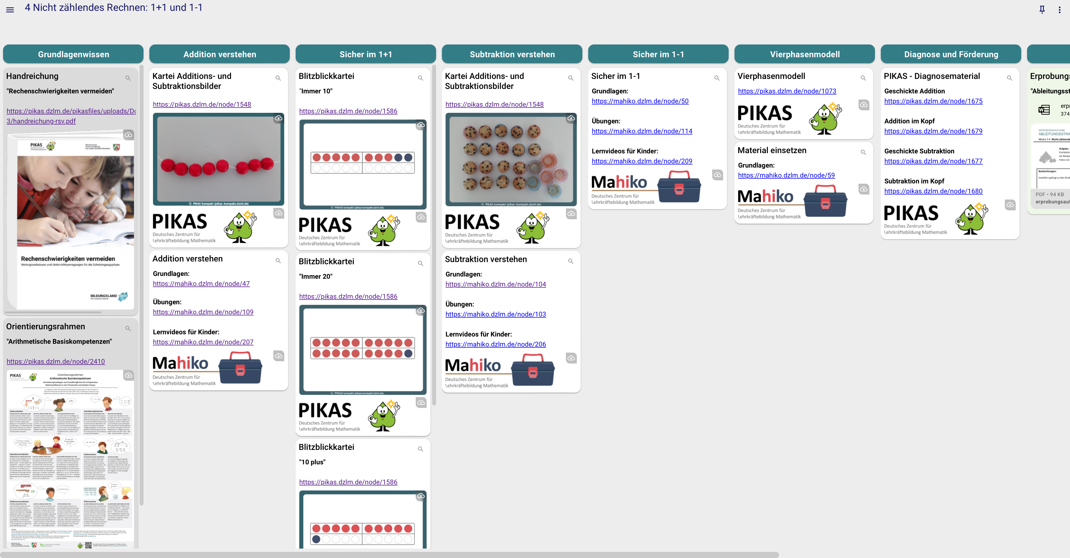

Weitere Hinweise
DIGITALE PINNWAND
Notes:
Die verlinkte digitale Pinnwand enthält weitere Unterstützungsangebote.
Unterrichtsmaterial
Diagnosematerial
praxisnahe fachdidaktische Hintergrundinformationen
Direktlink: https://www.taskcards.de/#/board/805dce4d-f18d-4797-8f7c-445321d0cf98/view?token=e10851f8-3131-4d94-8da2-f4e589000035

Slide 15
Notes:
Doch was bedeutet das alles jetzt für mich/ euch und meine/ eure Unterrichtspraxis in Bezug auf den Aufbau eines tragfähigen Zahlverständnisses?
Folgende Fragen könnte ich / wir uns stellen:
War neu für mich? Was setze ich bereits schon um?
Welche Ideen nehme ich mit? Was möchte ich zukünftig noch konkreter berücksichtigen?
Welche Ideen kann ich auch auf andere Unterrichtsinhalte übertragen (z. B. auf eine andere Operation)
Denn wichtig ist, dass ich/ wir langfristig die grundlegende Gedanken der Erarbeitung der halbschriftlichen Strategien bei der Unterrichtsplanung berücksichtigen.

Slide 19
Literatur
Gaidoschik, M. (2007). Rechenschwäche vorbeugen. Erstes Schuljahr: Vom Zählen zum Rechnen. ÖBV HPT.
Götze, D., Selter, C., & Zannetin, E. (2019). Das KIRA-Buch: Kinder rechnen anders. Verstehen und Fördern im Mathematikunterricht. Kallmeyer.
Häsel-Weide, U., Nührenbörger, M, Moser Opitz, E. & Wittich, C. (2013). Ablösung vom zählenden Rechnen. Kallmeyer.
Ministerium für Schule und Bildung des Landes NRW (2021). Lehrpläne für die Primarstufe in Nordrhein-Westfalen. https://www.schulentwicklung.nrw.de/lehrplaene/upload/klp_PS/ps_lp_sammelband_2021_08_02.pdf
PIKAS-Team (2020). Rechenschwierigkeiten vermeiden. Hintergrundwissen und Unterrichtsanregungen für die Schuleingangsphase. Ministerium für Schule und Bildung des Landes Nordrhein-Westfalen (Hrsg.). https://pikas.dzlm.de/node/1219
Notes:
Alle Ausführungen auf den Folien und in den Moderationstexten wurden in Anlehnung an die Ursprungspräsentation des Moduls 4 „Nicht zählendes Rechnen: 1+1 und 1-1“ der Veranstaltungsreihe „Arithmetische Basiskompetenzen sichern – Rechenschwierigkeiten vermeiden“ verfasst. Die genutzte Literaturverweise wurden dort kenntlich gemacht. Hier werden sie ebenfalls aufgeführt und dienen sowohl als Quellenverweis als auch als Hinweise für weiterführende Literatur, die bei Bedarf zur Vertiefung der Inhalte zum Thema Zählendes Rechnen beim 1+1 herangezogen werden kann.

Slide 20
Literatur
Schulz, A. (2014). Fachdidaktisches Wissen von Grundschullehrkräften. Diagnose und Förderung bei besonderen Problemen beim Rechnenlernen. Springer Spektrum.
Selter, C., & Zannetin, E. (2018). Mathematik unterrichten in der Grundschule. Inhalte – Leitideen – Beispiele. Kallmeyer.
Wartha, S., & Schulz, A. (2011). Aufbau von Grundvorstellungen (nicht nur) bei besonderen Schwierigkeiten im Rechnen. http://www.sinus-an-grundschulen.de/fileadmin/uploads/Material_aus_SGS/Handreichung_WarthaSchulz.pdf

Slide 21
Literatur
BENUTZTES MATERIAL
Exemplarische Aufgabenbeispiele zum Thema aus dem Projekt PIKAS und seinen Partnerprojekten:
https://mahiko.dzlm.de/node/49 (Grundlagen-Video „Sicher im 1+1“)
https://mahiko.dzlm.de/node/50 (Grundlagen-Video „Sicher im 1-1“)
https://mahiko.dzlm.de/node/213 (214) (Lernvideo 2a/b: „Sicher im 1+1“)
https://mahiko.dzlm.de/node/113 (Übungen - „Sicher im 1+1“)
https://pikas.dzlm.de/node/693 (Zahlenmauern)
https://pikas.dzlm.de/node/554 (Entdeckerpäckchen)

